Slide 2
Backbone.history
Lịch sử phục vụ như một bộ định tuyến toàn cầu (mỗi khung) để xử lý các sự kiện hashchange hoặc pushState.
kết hợp với route phù hợp bảo mật thích hợp, và kích hoạt callbacks.
Bạn không bao giờ phải tạo nên một trong những cửa hàng Backbone.history đã hiện từ đó.

Slide 3
Hỗ trợ pushState tồn tại trên cơ sở hoàn toàn opt-in trong Backbone.
Trình duyệt cũ không hỗ trợ pushState sẽ tiếp tục sử dụng những mảnh URL dựa trên, và nếu một URL được viếng thăm bởi một trình duyệt pushState có khả năng, nó sẽ được minh bạch để nâng cấp các URL đúng.
Lưu ý rằng việc sử dụng các URL thực yêu cầu máy chủ web của bạn để có thể hiển thị chính xác những trang, vì vậy cuối cùng trở lại thay đổi được yêu cầu là rất tốt.

Slide 4
Ví dụ, nếu bạn có route / documents / 100 , máy chủ web của bạn phải có khả năng phục vụ trang đó, nếu các trình duyệt truy cập URL trực tiếp.
Đối với crawlability công cụ tìm kiếm đầy đủ, tốt nhất là để có các máy chủ tạo ra HTML hoàn chỉnh cho trang ...
Nhưng nếu nó là một ứng dụng web, chỉ cần vẽ các nội dung tương tự như bạn sẽ có cho các URL gốc, và điền vào phần còn lại với Backbone xem và JavaScript hoạt động tốt.

Slide 5
Backbone.history.start
Khi tất cả các Router của bạn đã được tạo ra, và tất cả các tuyến đường được thiết lập đúng cách, gọi Backbone.history.start () để bắt đầu sự kiện giám sát hashchange, và tới các route.
Gọi tiếp theo để Backbone.history.start () sẽ ném một lỗi, và Backbone.History.started là một giá trị boolean cho biết cho dù nó đã được gọi.

Slide 6
Để chỉ ra rằng bạn muốn sử dụng hỗ trợ HTML5 pushState trong ứng dụng của bạn, sử dụng Backbone.history.start ({pushState: true}).
Để chỉ ra rằng bạn muốn sử dụng hỗ trợ HTML5 pushState trong ứng dụng của bạn, sử dụng Backbone.history.start ({pushState: true}).
Nếu bạn muốn sử dụng pushState, nhưng có các trình duyệt không hỗ trợ nó hữu sử dụng đầy đủ trang làm mới thay vào đó, bạn có thể thêm {hashChange: false} để các tùy chọn.

Slide 7
Nếu ứng dụng của bạn không được phục vụ từ url gốc / tên miền của bạn, hãy chắc chắn để nói lịch sử nơi gốc thực sự là, như một lựa chọn: Backbone.history.start ({pushState: true, root: "/public/search/"})
Khi được gọi, nếu một tuyến đường thành công với một trận đấu cho các URL hiện tại, Backbone.history.start () trả về true. Nếu không có tuyến đường được xác định phù hợp với URL hiện tại, nó trả về false.

Slide 8
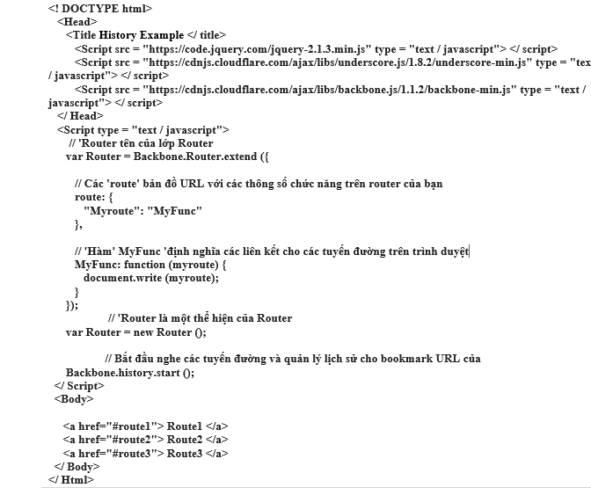

Slide 9
Nếu các máy chủ đã trả lại toàn bộ trang, và bạn không muốn route ban đầu để kích hoạt khi khởi động starting History, pass silent: true
Bởi vì lịch sử dựa trên Internet Explorer dựa trên một <iframe>, hãy chắc chắn để gọi start () chỉ sau khi DOM đã sẵn sàng
$(function(){
new WorkspaceRouter();
new HelpPaneRouter();
Backbone.history.start({pushState: true}); });

